Slide 1
第1章 ASP.NET运行及开发环境
清华大学出版社
沈士根、叶晓彤

Slide 2
本章要点：
理解ASP.NET网站的页面构成，了解ASP.NET的基础.NET Framework。
了解ASP.NET的开发模式。
熟悉ASP.NET运行环境及IIS网站、Web应用程序、虚拟目录设置。
熟悉Visual Studio Community 2017开发环境。
掌握通过解决方案管理网站的方法、Web应用程序的发布和网站的复制。

Slide 3
目录
1.1 ASP.NET 概述
1.1.1 静态页面和动态页面
1.1.2 .NET Framework
1.1.3 ASP.NET特性
1.1.4 ASP.NET的开发模式
1.2 IIS
1.2.1 IIS 7.5的安装
1.2.2 IIS 7.5中的网站、Web应用程序和虚拟目录
1.2.3 IIS Express

Slide 4
目录
1.3 Visual Studio Community 2017
1.3.1 开发环境概览
1.3.2 使用解决方案管理VSC 2017中新建的网站
1.3.3 发布Web应用
1.3.4 复制网站
1.4 小结

Slide 5
1.1 ASP.NET 概述
ASP.NET基于.NET Framework，使用.NET语言调用.NET Framework类库，实现Web应用程序开发。

Slide 6
1.1.1 静态页面和动态页面
静态页面只包含HTML元素和CSS样式，一般以扩展名.htm或.html存储。
静态页面显示的都是相同的内容。
解释执行静态页面完全由浏览器完成。

Slide 7
1.1.1 静态页面和动态页面（续）
动态页面可以包含HTML元素和CSS样式，还可以包含JavaScript代码和需要在Web服务器端编译执行的代码。
开发技术：ASP.NET、ASP、JSP、PHP等。
动态页面的内容存储于数据库。
所有动态页面都需要Web服务器转换成静态页面后，才能在用户浏览器中显示最终效果。

Slide 8
1.1.1 静态页面和动态页面（续）
在同一个ASP.NET网站中，可同时存在静态页面和动态页面。
当页面内容可以直接通过页面设计而不需要通过改变数据库中数据进行更新时，常使用静态页面，反之，则使用动态页面。
静态页面的访问速度要快于动态页面。

Slide 9
1.1.2 .NET Framework
.NET Framework是一套Microsoft应用程序开发的框架，主要目的是要提供一个一致的开发模型。
.NET Framework具有两个主要组件：公共语言运行库（Common Language Runtime，CLR）和.NET Framework类库。

Slide 10
1.1.3 ASP.NET特性
ASP.NET不是一种编程语言，而是.NET Framework提供的一个组件。
与.NET Framework完美整合
ASP.NET属于编译型而非解释型

Slide 11
1.1.4 ASP.NET的开发模式
ASP.NET Web窗体
普遍使用的开发模式。
包含XHTML、ASP.NET控件等用于页面呈现的标记，以及采用.NET语言（如C#）处理页面和控件事件的代码。

Slide 12
1.1.4 ASP.NET的开发模式（续）
ASP.NET MVC
包含模型、视图和控制器。
模型用于实现数据逻辑操作。
视图用于显示应用程序的用户界面。
控制器作为模型和视图的中间组件，通过处理用户交互，使用模型获取数据并生成视图，再显示到用户界面上。

Slide 13
1.1.4 ASP.NET的开发模式（续）
ASP.NET Core
ASP.NET的重构版本。
运行于.NET Core和.NET Framework上。
实现跨平台开发和部署。

Slide 14
1.2 IIS
IIS（Internet信息服务）提供Web服务器功能。
IIS的版本与不同的操作系统有关，如Windows 7旗舰版对应IIS 7.5。
注意：在VS 2017中进行网站设计与开发时，可以仅使用IIS Express运行网站，不需要额外安装操作系统中的IIS。

Slide 15
1.2.1 IIS 7.5的安装
选择“开始”→“控制面板”→“程序”→“打开或关闭Windows功能”命令，在呈现的对话框中选中“Internet信息服务”复选框。

Slide 16
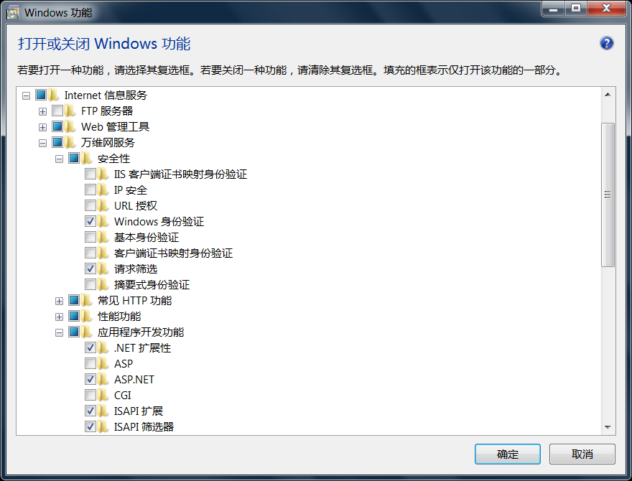
1.2.1 IIS 7.5的安装（续）

Slide 17
1.2.1 IIS 7.5的安装（续）
注意：若IIS 7.5在VS 2017安装后再安装，为使IIS能运行基于VS 2017开发的ASP.NET页面，需注册ASP.NET。其步骤是先以管理员身份运行cmd.exe文件，再在其后出现的窗口中输入命令%windir%\Microsoft.NET\Framework\v4.0.30319\aspnet_regiis -i完成注册。

Slide 18
1.2.2 IIS 7.5中的网站、Web应用程序和虚拟目录
网站是Web应用程序的容器。
Web应用程序是一种在应用程序池中运行并通过HTTP协议向用户提供Web内容的程序。
应用程序池用于工作进程的运行配置，并保证各工作进程的独立运行。
虚拟目录是映射到本地或远程Web服务器上的物理文件夹的别名。

Slide 19
1.2.2 IIS 7.5中的网站、Web应用程序和虚拟目录（续）
网站、Web应用程序和虚拟目录在组织结构上呈现出一种层次关系。
通过“Internet信息服务(IIS)管理器”配置。
组织结构关系存储在%windir%\System32\inetsrv\config\ applicationHost.config文件的<sites>元素中。
注意：IIS 7.5中的网站与VS 2017中的网站不是同一个概念。实际上，IIS 7.5中的Web应用程序与VS 2017中的网站相对应。

Slide 20
在IIS 7.5中添加网站
选择“开始”→“控制面板”→“系统和安全”→“管理工具”→“Internet信息服务(IIS)管理器”命令。

Slide 21
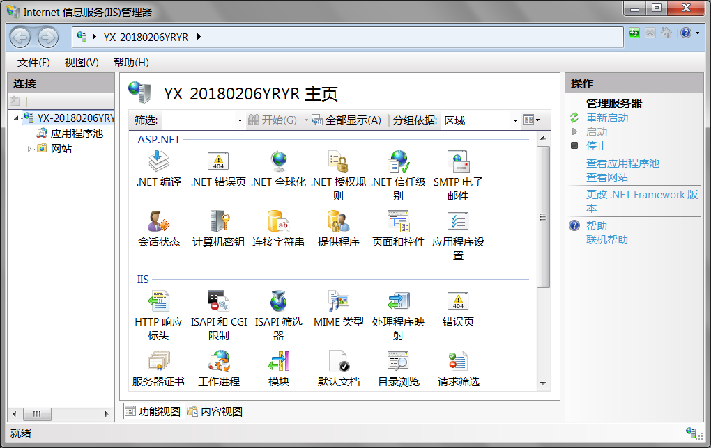
在IIS 7.5中添加网站（续）

Slide 22
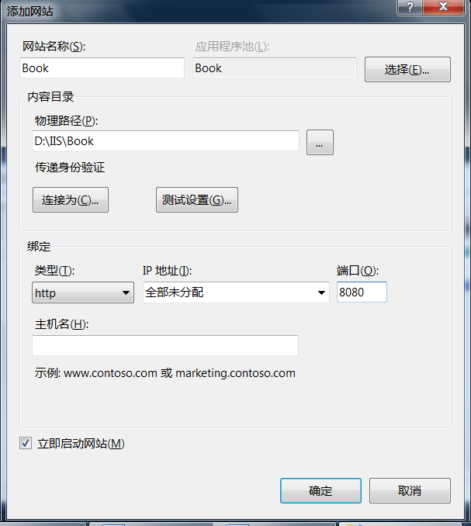
在IIS 7.5中添加网站（续）

Slide 23
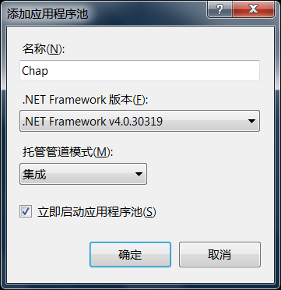
在IIS 7.5中添加应用程序池

Slide 24
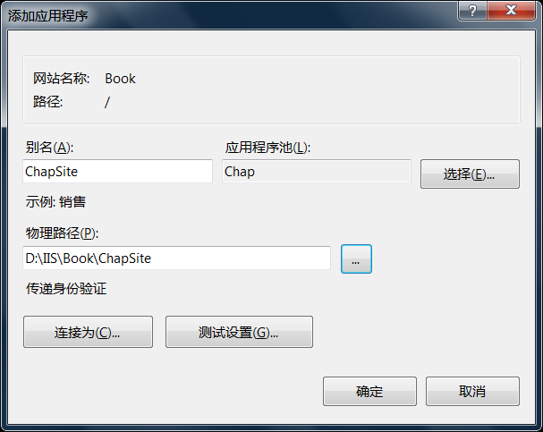
在IIS 7.5中添加Web应用程序

Slide 25
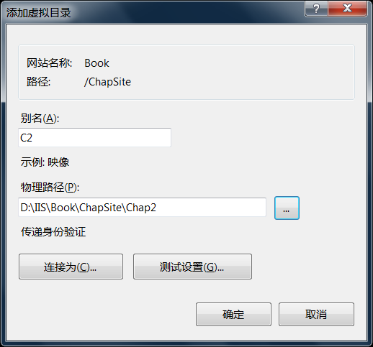
在IIS 7.5中添加虚拟目录

Slide 26
在IIS 7.5中设置网站、Web应用程序和虚拟目录中的默认文档
设置默认文档可使用户在访问该默认文档对应的页面时即使不输入页面名也能访问该文档。
设置方法一：在“功能视图”中双击“默认文档”，再输入默认文档的文件名。
设置方法二：在Web.config配置文件输入配置代码。

Slide 27
Web.config配置代码
<!--配置IIS 7.5-->
<system.webServer>
<!--设置网站的默认文档-->
<defaultDocument>
<files>
<!--删除默认文档列表中的所有文件名-->
<clear/>
<!--添加Default.aspx到默认文档列表-->
<add value="Default.aspx"/>
</files>
</defaultDocument>
</system.webServer>

Slide 28
1.2.3 IIS Express
默认使用IIS Express运行网站。
配置信息如应用程序池、网站定义等默认保存于.vs\config\applicationhost.config文件中。
注意：.vs文件夹具有隐藏属性并且与管理网站的解决方案文件（扩展名.sln）存放于同一个文件夹中。

Slide 29
1.2.3 IIS Express（续）
<site name="ChapSite" id="2">
<application path="/" applicationPool="Clr4IntegratedAppPool">
<virtualDirectory path="/" physicalPath="E:\Book\ChapSite" />
</application>
<bindings>
<binding protocol="http" bindingInformation="*:50320:localhost" />
</bindings>
</site>

Slide 30
1.3 Visual Studio Community 2017
VSC 2017为ASP.NET网站开发提供了方便的开发环境。
VSC 2017是免费的且包含了创建Web应用程序所需的所有功能和工具。
利用VSC 2017和VS 2017商用版创建的Web应用程序完全相互兼容。因此，VSC 2017适用于学习及中小企业的网站开发。

Slide 31
1.3.1 开发环境概览
“调试运行” 按钮
注意： 按钮启动的是整个网站的启动项，所以在启动调试之前需要设置网站的启动页面。若只要查看单个页面的浏览效果，可右击该页面选择“在浏览器中查看”命令进行浏览。
“编排整个文档的格式” 按钮
“注释选中行” 按钮
“取消对选中行的注释” 按钮

Slide 32
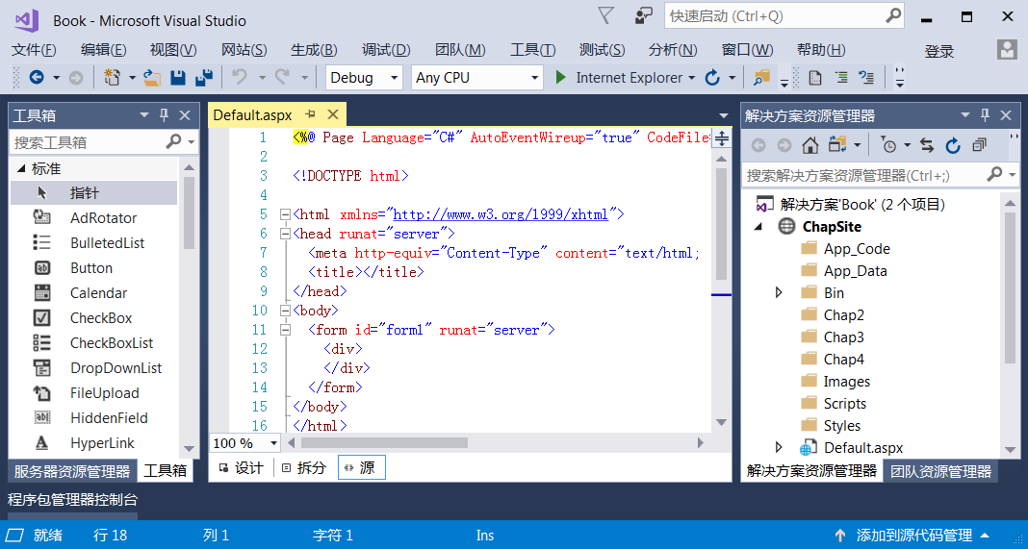
1.3.1 开发环境概览（续）

Slide 33
1.3.1 开发环境概览（续）
“环境”→“字体和颜色”命令。
“项目和解决方案”命令。
“文本编辑器”→“所有语言”命令。
“文本编辑器”→“所有语言”→“制表符”命令。

Slide 34
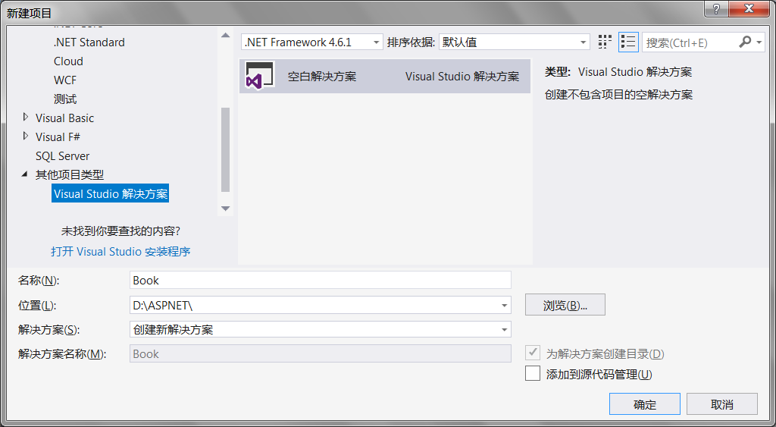
1.3.2 使用解决方案管理VSC 2017中新建的网站

Slide 35
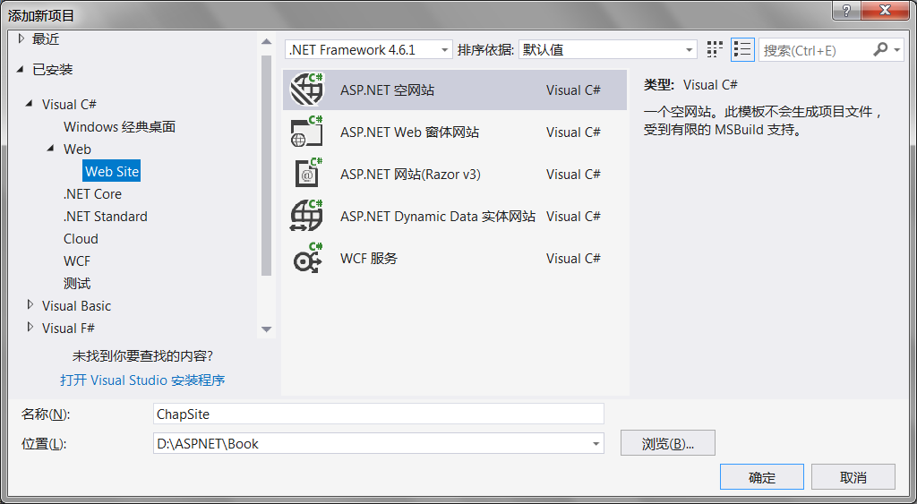
1.3.2 使用解决方案管理VSC 2017中新建的网站(续）

Slide 36
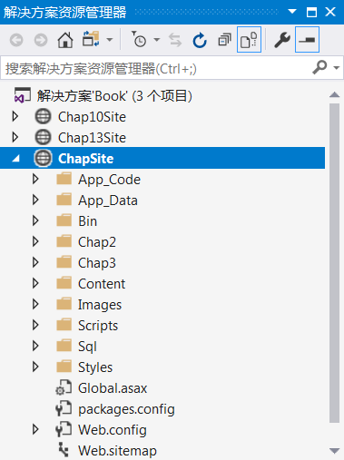
1.3.2 使用解决方案管理VSC 2017中新建的网站(续）

Slide 37
1.3.3 发布Web应用
可以部署到Microsoft Azure或IIS。
Web应用程序发布还包括“Web部署”、“Web Deploy包”、FTP、“文件系统”等方式。
预编译：将网站中App_Code文件夹下包含的.cs文件、代码隐藏页等编译为系统随机命名的.dll程序集文件。
动态编译：如果一个页面第一次被访问或被修改保存后再被访问时，.NET环境会自动调用编译器进行编译，并缓存编译输出。

Slide 38
1.3.3 发布Web应用（续）
注意：必须以管理员身份启动VSC 2017才能通过“发布Web应用”命令正确地发布网站。

Slide 39
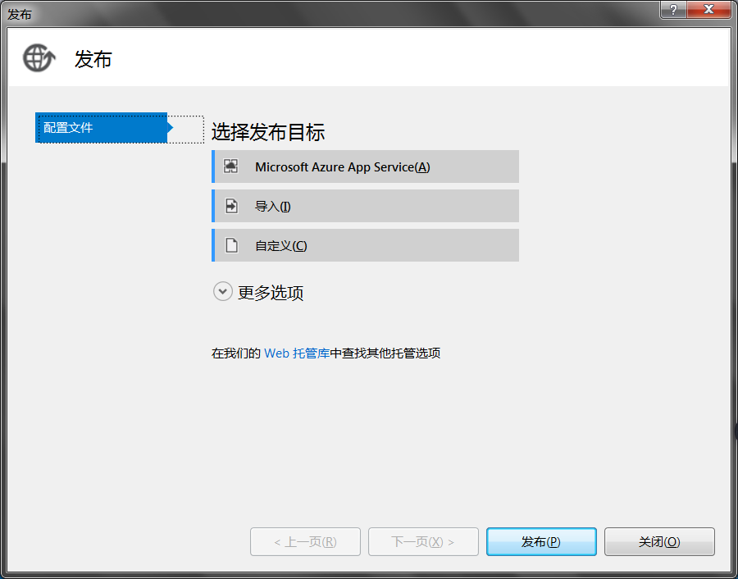
1.3.3 发布Web应用（续）

Slide 40
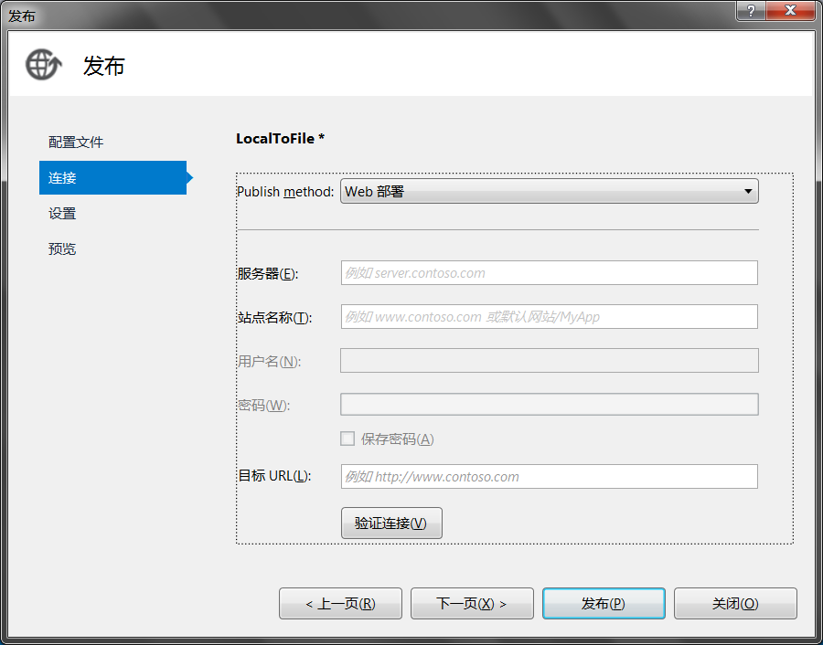
1.3.3 发布Web应用（续）

Slide 41
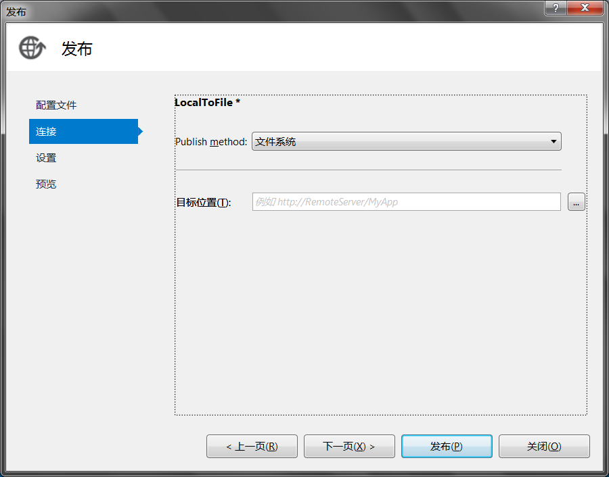
1.3.3 发布Web应用（续）

Slide 42
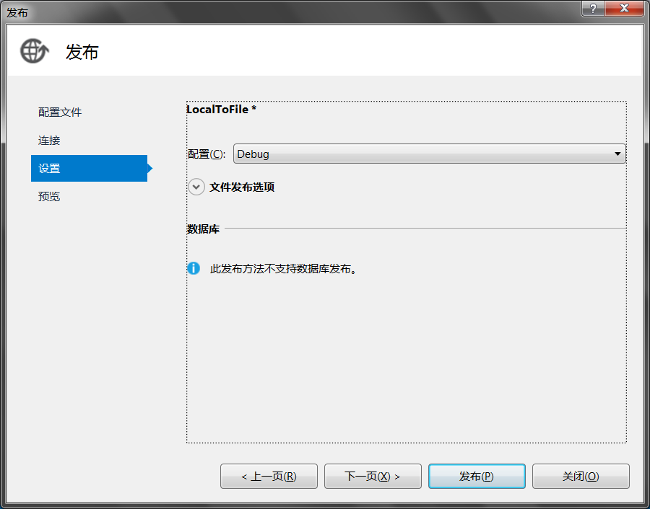
1.3.3 发布Web应用（续）

Slide 43
1.3.4 复制网站
“复制网站”实质是在当前网站与另一网站之间复制文件，对当前网站不会预编译。
支持同步功能。
常用于将网站从“测试服务器”复制到“商业服务器”。
注意：为保护C#源代码不被随意窃取，可组合使用“发布网站”和“复制网站”。即先将网站发布到本地某个文件夹，再利用“复制网站”同步服务器网站上的文件。

Slide 44
1.4 小结
ASP.NET网站通常包含静态页面和动态页面。
.NET Framework为建立ASP.NET网站提供了基础。
ASP.NET的开发模式包括ASP.NET Web窗体、ASP.NET MVC、ASP.NET Core等。
IIS为ASP.NET提供了运行环境，通过建立不同的网站或应用程序使得在同一台Web服务器上运行不同的站点成为可能。
利用VSC 2017，可以方便地实现ASP.NET网站开发。

